Slide 1
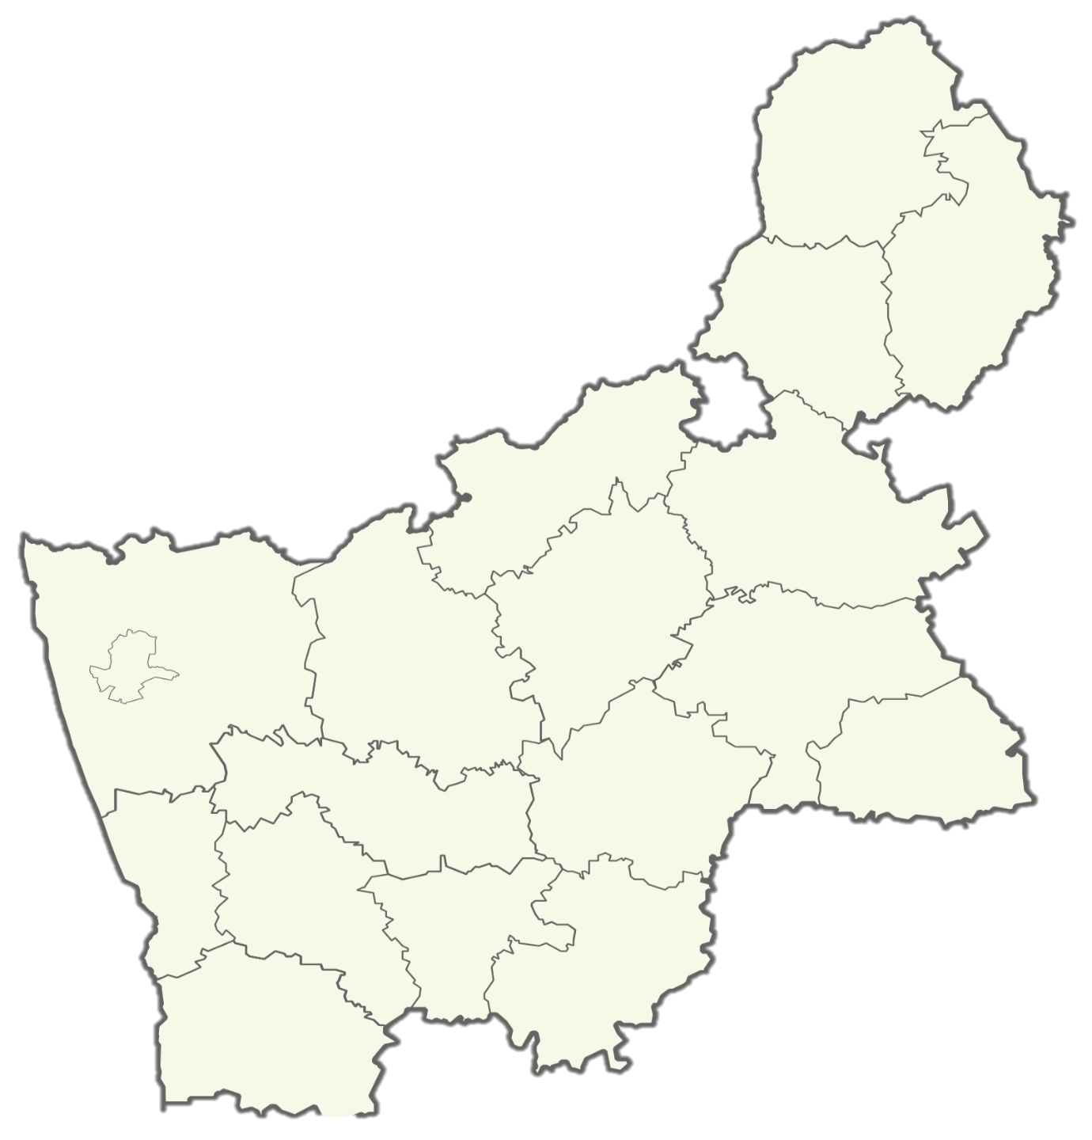
Дислокация сети торговли, общественного питания и бытового обслуживания населения Слонимского района на 1 августа 2023 г.
Количество магазинов и
павильонов – 471 (46,5 тыс. м²)
Количество общедоступных объектов общественного питания – 52 (1994 мест)
Количество объектов бытового
обслуживания населения – 197
Автомагазины – 9:
Островецкий
За январь-июль 2023
в районе изменилось количество:
торговых объектов – уменьшилось на 15;
торговая площадь – увеличилась на 5,2 тыс. м²;
объектов
общественного питания –
– увеличилось на 2,
мест – увеличилось на 22;
объектов бытового обслуживания
населения – увеличилось на 8;
Сморгонский
Ошмянский
Вороновский
ОАО "Птицефабрика "Дружба"
Слонимский филиал Гродненского облпотребобщества
Гродненский филиал РУП "Белпочта"
Ивьевский
Гродненский
Лидский
Гродно
Щучинский
Новогрудский
Мостовский
Кореличский
Дятловский
Берестовицкий
Зельвенский
471
Волковысский
52
Слонимский
9
197
Свислочский

